Slide 1
OpenMP
Arquitetura de Computadores
Licenciatura em Engenharia Informática
Luís Paulo Santos

Slide 2
Material de Apoio
Tutoriais, exemplos e material diverso no site oficial: http://www.openmp.org/
Secções “1.3 – Execution Model” e “1.4 – Memory Model”, do “Open MP – Application Programming Interface”, v. 4.0 (http://www.openmp.org/wp-content/uploads/OpenMP4.0.0.pdf)

Slide 3
O que é o OpenMP
Open Multi Processing
API para expressar paralelismo multi-threaded e de memória partilhada
standard mantido pelo OpenMP Architecture Review Board
14.Nov.2024 : versão 6.0
Objectivos:
normalização (standard)
portabilidade
fácil utilização

Slide 4
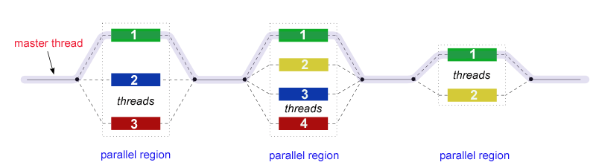
Modelo de execução
Criação explícita de blocos paralelos de código executados por um grupo (team) de threads
Modelo Fork & Join
No final de cada bloco:
todas as threads sincronizam (barreira implícita)
todas as threads excepto a principal estão inactivas

Slide 5
Modelo de execução
printf(“program begin\n”);
N = 1000;
#pragma omp parallel for
for (i=0; i<N; i++)
A[i] = B[i] + C[i];
M = 500;
#pragma omp parallel for
for (j=0; j<M; j++)
p[j] = q[j] – r[j];
printf(“program done\n”);
Sequencial
Paralelo
Sequencial
Paralelo
Sequencial
[Seung-Jai Min, Purdue University]

Slide 6
Directivas
Paralelismo especificado usando directivas embebidas no código
#pragma omp <nome directiva> [clásula,...]
Cada directiva aplica-se ao bloco de instruções que se lhe segue
#pragma omp parallel
{
... // bloco paralelo
}
... // bloco sequencial
O compilador ignora as directivas se não for usada a opção que activa o OpenMP. Exemplo:
gcc –fopenmp <filename>
icc –openmp <filename>

Slide 7
directiva parallel
#pragma omp parallel
{
... // bloco paralelo
}
cria um grupo (team) de N threads
cada uma desta threads executa independentemente o bloco paralelo
no fim do bloco existe uma barreira (sincronização) implícita: a thread principal só continua depois de todas as outras também terem chegado ao fim do bloco

Slide 8
directiva parallel
>./prog
Hello, world!
Hello, world!
program done
>_
char *s = “Hello, world!”;
#pragma omp parallel
{
printf(“%s\n”,s);
}
printf(“program done\n”);

Slide 9
directiva parallel
Quantas threads há num grupo?
cláusula num_threads(int) #pragma omp parallel num_threads(64)
função omp_set_num_threads(int) omp_set_num_threads (12);
variável de ambiente OMP_NUM_THREADS > export OMP_NUM_THREADS=8
Por omissão: dependente da implementação normalmente igual ao número de processadores disponível para o programa

Slide 10
Funções
#include <omp.h>
Função | Descrição
int omp_get_thread_num (void) | Devolve ID da thread
int omp_get_num_threads (void) | Devolve número de threads actualmente existentes num bloco paralelo
void omp_set_num_threads (int) | Estabelece número de threads a ser criadas no próximo bloco paralelo
int omp_get_num_procs (void) | Devolve número de processadores disponíveis para o programa
double omp_get_wtime (void) | Devolve um time stamp em segundos
... e muitas mais ...

Slide 11
directiva parallel – ordem de execução
#include <omp.h>
#pragma omp parallel num_threads(2)
{
printf(“Há %d threads”\n”,omp_get_num_threads ());
printf(“Esta é a thread %d\n”,omp_get_thread_num());
}
printf(“program done\n”);
>./prog
Há 2 threads!
Esta é a thread 0!
Há 2 threads!
Esta é a thread 1!
program done
program done
>_
>./prog
Há 2 threads!
Há 2 threads!
Esta é a thread 1!
Esta é a thread 0!
program done
>_
>./prog
Há 2 threads!
Esta é a thread 0!
program done
Há 2 threads!
Esta é a thread 1!
>_
Seleccione o output possível!

Slide 12
directiva single
Apenas a primeira thread a atingir o bloco single o executa
Todas as threads sincronizam no fim do bloco (barreira implícita)
Sequencial
int n;
#pragma omp parallel
{ int tid;
tid = omp_get_thread_num();
#pragma omp single
{ n = omp_get_num_threads();
printf (“%d threads\n”, n);
}
printf (thread %d\n”, tid);
}
printf(“program done\n”);
Paralelo
Sequencial
Paralelo
Sequencial

Slide 13
parallel – ordem de execução
#include <omp.h> #pragma omp parallel num_threads(2) { printf(“Thread %d...\n”,omp_get_thread_num()); #pragma omp single printf(“Há %d threads!”\n”,omp_get_num_threads ()); printf(“...thread %d\n”,omp_get_thread_num());
} printf(“program done\n”);
>./prog
Há 2 threads!
Thread 1...
Thread 0...
...thread 0
...thread 1
program done
>_
>./prog
Thread 1...
Há 2 threads!
...thread 1
Thread 0...
...thread 0
program done
>_
>./prog
Thread 0...
Há 2 threads!
Thread 1...
...thread 0
...thread 1
program done
>_
Seleccione o output possível!

Slide 14
parallel – ordem de execução
#include <omp.h> #pragma omp parallel num_threads(2) { printf(“Thread %d...\n”,omp_get_thread_num()); #pragma omp single nowait printf(“Há %d threads!”\n”,omp_get_num_threads ()); printf(“...thread %d\n”,omp_get_thread_num());
} printf(“program done\n”);
nowait elimina a barreira no fim do bloco single
>./prog
Há 2 threads!
Thread 1...
Thread 0...
...thread 0
...thread 1
program done
>_
>./prog
Thread 1...
Há 2 threads!
...thread 1
Thread 0...
...thread 0
program done
>_
>./prog
Thread 0...
Há 2 threads!
Thread 1...
...thread 0
...thread 1
program done
>_
Seleccione o output possível!

Slide 15
directiva master
Apenas a master thread executa o bloco
Não há sincronização implícita no fim do bloco
Sequencial
int n;
#pragma omp parallel
{ int tid;
tid = omp_get_thread_num();
#pragma omp master
{ n = omp_get_num_threads();
printf (“%d threads\n”, n);
}
printf (thread %d\n”, tid);
}
printf(“program done\n”);
Paralelo
Sequencial
Paralelo
Sequencial

Slide 16
parallel – ordem de execução
#include <omp.h> #pragma omp parallel num_threads(2) { printf(“Thread %d...\n”,omp_get_thread_num()); #pragma omp master printf(“Há %d threads!”\n”,omp_get_num_threads ()); printf(“...thread %d\n”,omp_get_thread_num());
} printf(“program done\n”);
>./prog
Há 2 threads!
Thread 1...
Thread 0...
...thread 0
...thread 1
program done
>_
>./prog
Thread 1...
Há 2 threads!
...thread 1
Thread 0...
...thread 0
program done
>_
>./prog
Thread 0...
Thread 1...
...thread 1
Há 2 threads!
...thread 0
program done
>_
Seleccione o output possível!

Slide 17
Loop construct : directiva for
#pragma omp parallel num_threads(2)
{
#pragma omp for
for (i=0; i<N; i++) A[i] = B[i] + C[i]; }
deve estar dentro de um bloco parallel
distribui as iterações do ciclo pelas threads activas no grupo (team) actual:
o espaço de iterações (i=0 .. N-1, neste exemplo) é decomposto em sub-intervalos (chunks) consecutivos;
os chunks são distribuídos pelas threads
sem informação adicional nada se pode assumir sobre o número ou tamanho dos chunks, nem sobre a sua distribuição pelas threads, excepto de que cada thread será responsável pela execução de pelo menos 1 chunk
for e parallel podem ser combinadas
#pragma omp parallel for num_threads(2)
for (i=0; i<N; i++) A[i] = B[i] + C[i];

Slide 18
Loop construct : directiva for
#pragma omp parallel for num_threads(4)
for (i=0; i<100000; i++)
A[i] = B[i] + C[i];
Exemplo
Thread 0 | Thread 1 | Thread 2 | Thread 3
for (i=0; i<25000; i++) A[i] = B[i] + C[i]; | for (i=25000; i<50000; i++) A[i] = B[i] + C[i]; | for (i=50000; i<75000; i++) A[i] = B[i] + C[i]; | for (i=75000; i<100000; i++) A[i] = B[i] + C[i];
Desempenho: se as diferentes threads executam em cores diferentes em paralelo , então o tempo de execução diminui!

Slide 19
desempenho
Com a programação multithreaded o número de instruções executadas aumenta, devido à gestão do paralelismo
Como medir o CPI?

Slide 20
Desempenho: como medir o CPI
CPI por processador p
CPI global
CPI percepcionado (pelo utilizador)
Tende a manter-se constante
com a introdução de múltiplos cores
Tende a manter-se constante
com a introdução de múltiplos cores
Tende a diminuir com a adição de múltiplos cores, se o tempo de execução diminuir

Slide 21
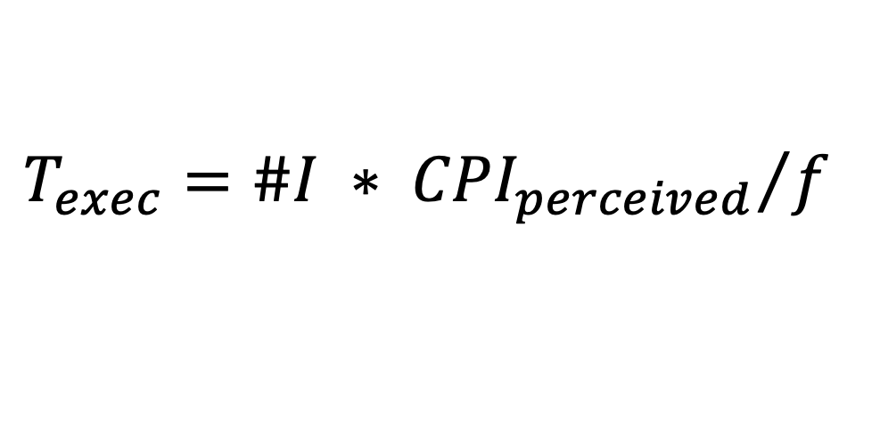
desempenho
$$T_{exec}={\#I ∗ {CPI}_{perceived}}/f$$
Com a programação multithreaded o número de instruções executadas aumenta, devido à gestão do paralelismo
O CPI_{perceived} diminui com o número de cores
Esta diminuição compensa largamente o aumento de #I levando a diminuições muito significativas de T_{exec}
A taxa de diminuição do CPI_{perceived} reduz à medida que o número de cores aumenta

Slide 22

desempenho
$$T_{exec}={\#I ∗ {CPI}_{perceived}}/f$$
#I= 4e6 #cc=2e6 f=2e9 Hz
CPI= 0.5 T = 4e6 * 0.5 / 2e9 = 1e-3 s = 1 ms
#I₁= 1.9e6 #cc₁=0.9e6 f=2e9 Hz
#I₂= 2.1e6 #cc₂=1.2e6
2 cores
CPI_{perceived}= 1.2e6/4e6 = 0.3
T = 4e6 * 0.3 / 2e9 = 0.6e-3 s = 0.6 ms

Slide 23
Modelo de dados
private
private
Os dados podem ser partilhados ou privados
Dados partilhados dentro de um grupo são acessíveis a todas as threads desse grupo
Dados privados são acessíveis apenas à thread que os possui
thread2
thread1
Shared
Memory
thread3
thread5
thread4
private
private
private
[Seung-Jai Min, Purdue University]

Slide 24
Modelo de dados
Por omissão os dados são partilhados, i.e., as variáveis globais a um bloco paralelo são partilhadas
Variáveis privadas:
declaradas dentro de um bloco paralelo
explicitamente marcadas como privadas
índices dos ciclos associados a uma directiva for

Slide 25
directiva parallel – data scope
Variáveis globais a um bloco paralelo são partilhadas por omissão
variável partilhada:
as várias threads escrevem e lêem em qualquer ordem, sem controlo de acesso
Resultado indeterminado
main () {
int tid;
#pragma omp parallel
{
tid = omp_get_thread_num();
printf(“Thread %d\n”,tid);
}
printf(“program done\n”);
}

Slide 26
directiva parallel – data scope
Variáveis globais a um bloco paralelo são partilhadas por omissão
main () {
int tid;
#pragma omp parallel num_threads(2)
{
tid = omp_get_thread_num();
printf(“T %d\n”,tid);
}
printf(“program done\n”);
}
Exemplo:
. T0: tid = 0
. T1: tid = 1
. T0: escreve “T1”
. T1: escreve “T1”
. T0: “program done”
Nota: outras ordens de execução são possíveis

Slide 27
directiva parallel – data scope
São variáveis privadas:
locais ao bloco #pragma omp parallel { int i; ... }
explicitamente declaradas com a cláusula private(...) int x; #pragma omp parallel private (x)
os índices dos ciclos abrangidos pela directiva for int i; #pragma omp parallel for for (i=0; i<N; i++) A[i] = B[i] + C[i];

Slide 28
directiva parallel – data scope
Cláusula private: variável privada
cada thread tem a sua própria instância local de tid
main () {
int tid;
#pragma omp parallel private (tid)
{
tid = omp_get_thread_num();
printf(“Thread %d\n”,tid);
}
printf(“program done\n”);
}

Slide 29
directiva parallel – data scope
Declaração dentro do bloco: variável privada
cada thread tem a sua própria instância local de tid
main () {
#pragma omp parallel
{
int tid;
tid = omp_get_thread_num();
printf(“Thread %d\n”,tid);
}
printf(“program done\n”);
}

Slide 30
directiva for – data scope
Apenas são privados os índices dos ciclos associados a uma directiva for
int r, c, k;
#pragma omp parallel for
for (r=0; r<N; r++) {
for (c=0 ; c<N ; c++) {
for (k=0 ; k<N ; k++) {
M[r,c] = A[r,k] * B[k,c];
}
Só são privados os índices dos ciclos abrangidos pela directiva!!
private(c,k)

Slide 31
controlo de acessos a dados partilhados
race conditions: o resultado depende da ordem de acesso a dados partilhados
int x=0;
#pragma omp parallel num_threads(2)
x = x+1;
Caso 1
. T0: lê x (valor 0)
. T0: calcula 0+1 = 1
. T1: lê x (valor 0)
. T0: escreve x=1
. T1: calcula 0+1 = 1
. T1: escreve x=1
Caso 2
. T0: lê x (valor 0)
. T0: calcula 0+1 = 1
. T0: escreve x=1
. T1: lê x (valor 1)
. T1: calcula 1+1 = 2
. T1: escreve x=2

Slide 32
controlo de acessos a dados partilhados
directiva critical: apenas uma thread executa esse bloco em cada instante.
int x=0;
#pragma omp parallel
#pragma omp critical
x = x+1;
Se uma thread está dentro de uma região crítica,
então nenhuma outra thread entra nessa região até a thread anterior sair:
-> a execução das regiões críticas não acontece em paralelo, é sequencial

Slide 33
controlo de acessos a dados partilhados
directiva atomic: garante que um endereço de memória é acedido de forma atómica. Pode ser vista como uma versão leve de critical.
Só se aplica a operações atómicas: update de uma posição de memória.
Não garante que o lado direito da atribuição é avaliado de forma atómica
int x=0;
#pragma omp parallel
#pragma omp atomic
x += 10;
int x=0;
#pragma omp parallel
{
#pragma omp atomic
x = 3 * x + 20/x;
}

Slide 34
redução
designa-se por redução uma operação que processa um conjunto de dados para a partir dele gerar um único valor, exemplo, a soma/máximo/produto de todos os elementos de um vector
int a[SIZE];
... inicializar a[]
int sum=0;
#pragma omp parallel for
{
for (i=0; i< SIZE ; i++)
sum += a[i]; }
sum é uma variável partilhada

Slide 35
redução
muito ineficiente
NA verdade a execução é sequencial
int a[SIZE];
... inicializar a[]
int sum=0;
#pragma omp parallel for
{
for (i=0; i< SIZE ; i++)
#pragma omp atomic
sum +=a[i];
}

Slide 36
redução
potencial para trashing
(false sharing)
int a[SIZE];
... inicializar a[]
int sum=0, suml[MAXTHREADS];
#pragma omp parallel
{
int tid = omp_get_thread_num();
suml[tid] = 0;
#pragma omp for
for (i=0; i< SIZE ; i++)
suml[tid] += a[i];
#pragma omp atomic
sum += suml[tid];
}

Slide 37
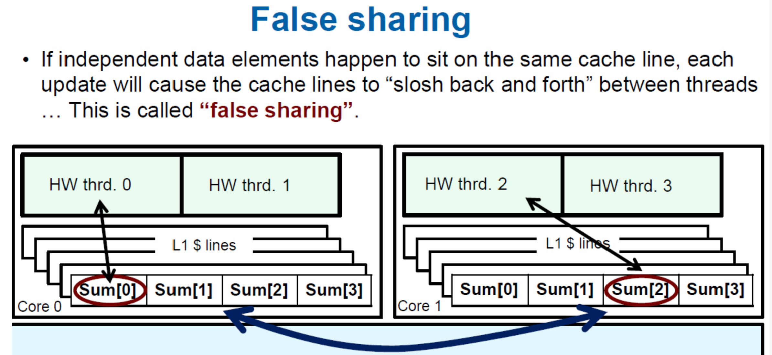
False sharing
[https://wiki.cdot.senecacollege.ca/wiki/DPS921/Group_8#False_Sharing_in_Parallel_Programming]

Slide 38
redução
variável privada
int a[SIZE];
... inicializar a[]
int sum=0;
#pragma omp parallel
{
int suml = 0;
#pragma omp for
for (i=0; i< SIZE ; i++)
suml += a[i];
#pragma omp atomic
sum += suml;
}

Slide 39
redução
A redução é tão comum que o OpenMP inclui uma cláusula específica
int a[SIZE];
... inicializar a[]
int sum=0;
#pragma omp parallel for reduction (+:sum)
{
for (i=0; i< SIZE ; i++)
sum += a[i]; }
Apenas para operações associativas!

Slide 40
redução
As operações sobre operandos em vírgula flutuante (float, double) não são associativas:
float a[SIZE], sum=0.;
... inicializar a[]
#pragma omp parallel for reduction (+:sum)
{
for (i=0; i< SIZE ; i++)
sum += a[i];
}
printf (“sum= %.1f\n”, sum);
>./prog
sum= 1233458.0
>./prog
sum= 1233463.0
>./prog
sum= 1233457.0

Slide 41
Escalonamento Estático
#pragma for schedule(static, <chunksize>)
O espaço de iterações é dividido em chunks, com chunksize iterações cada
Os chunks são atribuídos às threads de forma estática usando round robin, antes da execução do ciclo se iniciar
Pode resultar em desbalanceamento de carga se a quantidade de trabalho variar entre chunks

Slide 42
Escalonamento Estático
#pragma for schedule(static, <chunksize>)
#pragma omp parallel for schedule(static, 50) num_threads(2)
{
for (i=0; i< 200 ; i++)
a[i] *= a[i];
}
T0
T1
T0
T1
i
50
100
150
200
C0
C1
C2
C3

Slide 43
Escalonamento Estático
#pragma for schedule(static, <chunksize>)
#pragma omp parallel for schedule(static, 50) num_threads(2)
{
for (i=0; i< 200 ; i++)
a[i] *= func (a[i]);
}
T0
T1
T0
T1
i
50
100
150
200
C0
C1
C2
C3

Slide 44
Escalonamento estático
#pragma omp parallel for schedule(static)
1 – carga uniforme para todas as iterações
Thread 0
carga bem
distribuída
Thread 1
Texec da aplicação
2 – carga variável para diferentes iterações
Thread 0
carga mal
distribuída
Thread 1
Texec da aplicação

Slide 45
Escalonamento Dinâmico
#pragma for schedule(dynamic, <chunksize>)
O espaço de iterações é dividido em chunks, com chunksize iterações cada
Os chunks são atribuídos às threads de forma dinâmica , a pedido, durante a execução do ciclo

Slide 46
Escalonamento Dinâmico
#pragma for schedule(dynamic, <chunksize>)
#pragma omp parallel for schedule(dynamic, 50) num_threads(2)
{
for (i=0; i< 200 ; i++)
a[i] *= a[i];}
T0
T1
T0
T1
i
50
100
150
200
C0
C1
C2
C3

Slide 47
Escalonamento Estático
#pragma for schedule(static, <chunksize>)
#pragma omp parallel for schedule(dynamic, 50) num_threads(2)
{
for (i=0; i< 200 ; i++)
a[i] *= func (a[i]); }
T0
T1
T0
T0
i
50
100
150
200
C0
C1
C2
C3

Slide 48
Escalonamento dinâmico
#pragma omp parallel for schedule(dynamic)
1 – carga uniforme para todas as iterações
Thread 0
Thread 1
Texec da aplicação
2 – carga variável para diferentes iterações
Thread 0
Thread 1
Texec da aplicação

Slide 49
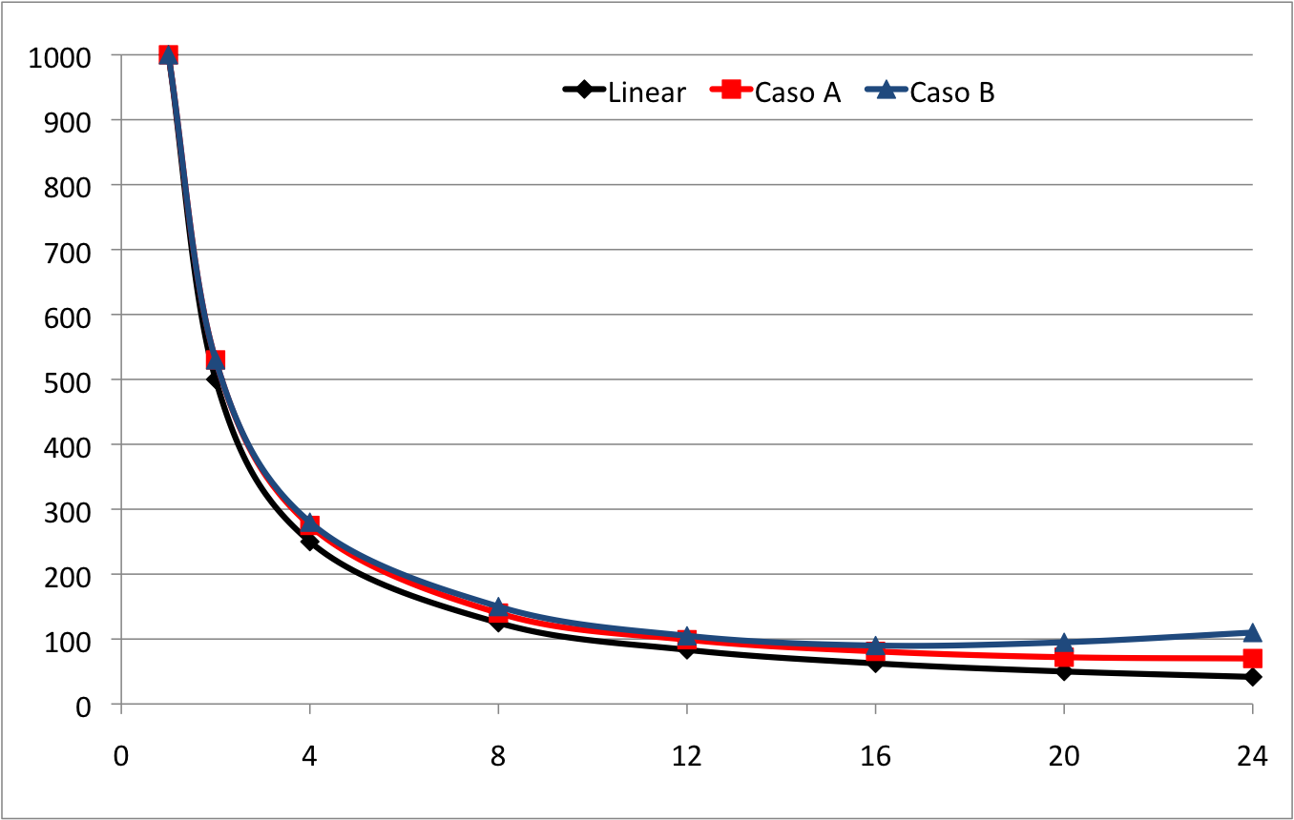
desempenho – tempo de execução
Objectivo: diminuir o tempo de execução
T_{exec}
# cores

Slide 50
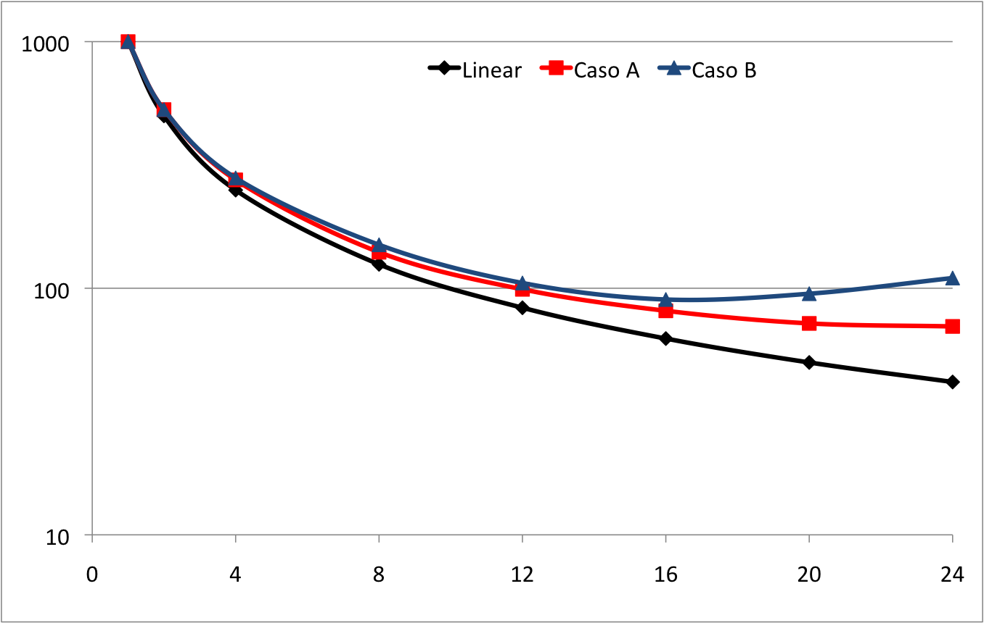
desempenho – tempo de execução
Escala Logarítmica
T_{exec}
# cores

Slide 51
desempenho – speed up
p – número de processadores
T₁ – tempo de execução p=1
T_{p} – tempo de execução
com p processadores
indica quantas vezes mais rápida é a versão paralela com p processadores relativamente à versão sequencial
O desafio está na escolha de T₁:
deve-se usar o mesmo algoritmo mas apenas 1 processador?
deve-se usar o melhor algoritmo sequencial conhecido para aquele problema?
A resposta depende claramente do que se pretende avaliar com este ganho!

Slide 52
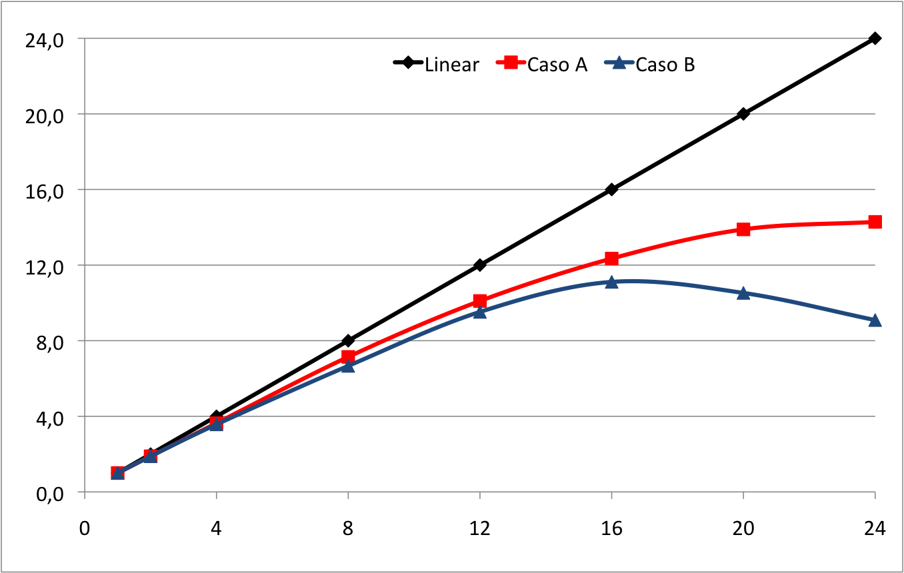
desempenho – speed up
SpeedUp
# cores

Slide 53
Desempenho
Linear
T(p) = T(1) / p => lim (p-> ∞) T(p) = 0
S_{p} = p => lim (p-> ∞) S_{p} = ∞
Caso A – no overheads
T(1) = T_{seq} + T_{par} = 100% = 1
T(p) = T_{seq} + T_{par} / p => lim (p-> ∞) T(p) = T_{seq}
S_{p} = 1 / (T_{seq} + T_{par} / p) => lim (p-> ∞) S_{p} = 1 / T_{seq}
Caso B – overheads
T(p) = T_{seq} + T_{par} / p + T_{o} (p) => lim (p-> ∞) T(p) = T_{seq} + T_{o}(∞)
S_{p} = 1 / (T_{seq} + T_{par} / p + T_{o} (p)) => lim (p-> ∞) S_{p} = 1 / (T_{seq} + T_{o}(∞))

Slide 54
desempenho – eficiência
p – número de processadores
S_{p} – speed up com p processadores
indica em que medida estão os p processadores a ser bem utilizados
Razão entre o speed up observado e o ideal (=p)
A utilização total efectiva dos processadores resultaria numa eficiência de 100%

Slide 55
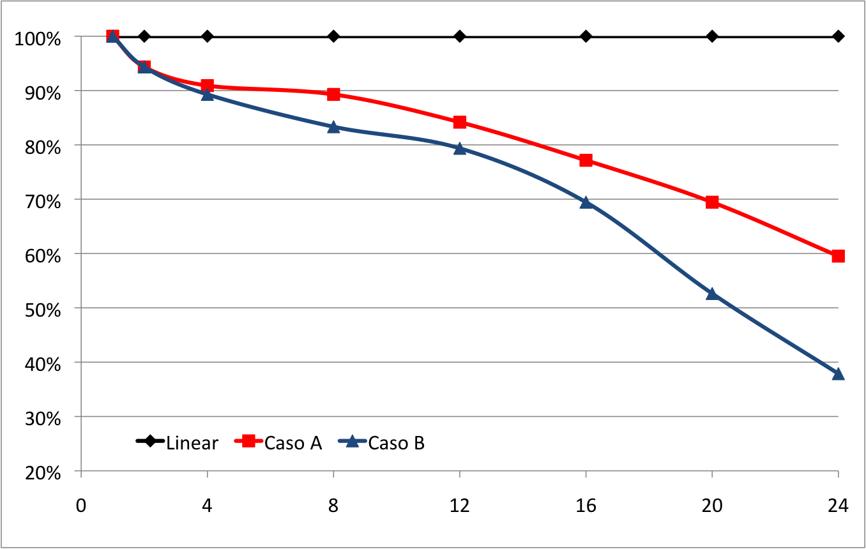
desempenho – eficiência
Eficiência
# cores

Slide 56
desempenho
O speed up observado é inferior ao linear (ou a eficiência é inferior a 100%) devido a vários custos (overheads) associados ao paralelismo:
gestão do paralelismo
replicação de trabalho
distribuição da carga
comunicação / sincronização

